Slide 1

Recuerdo de sombras
Concha Méndez

Slide 2
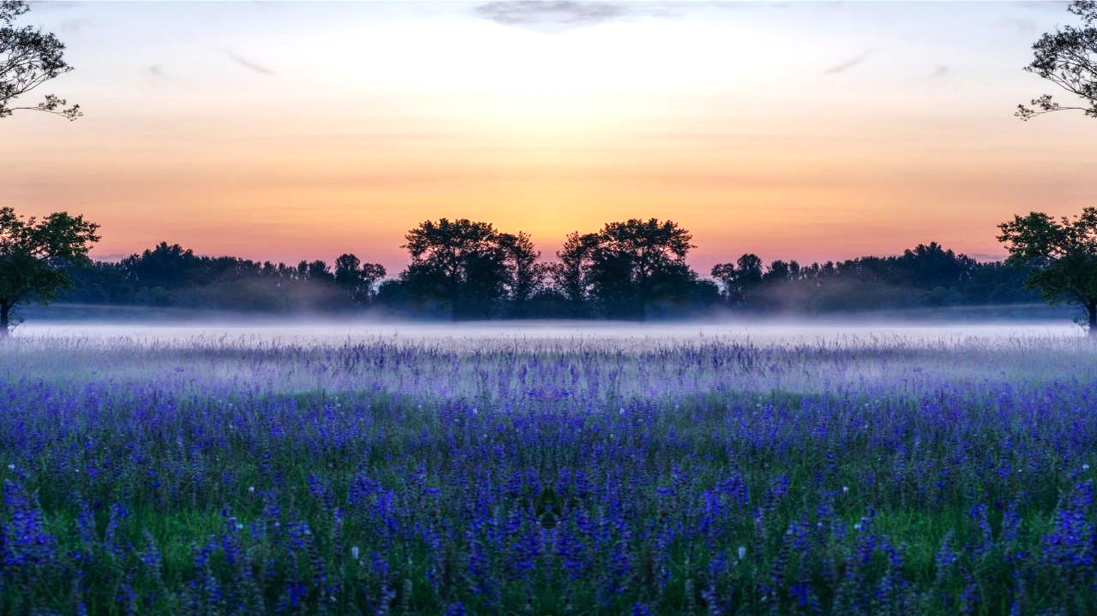

Sobre la blanca almohada, más allá del deseo,
sobre la blanca noche, sobre el blanco silencio,
sobre nosotros mismos, las almas en su encuentro.
Tube - Crealine

Slide 3

Sobre mi frente erguido
el exacto momento,
dices que en una sombra
vives en mi recuerdo.
Tube - Crealine

Slide 4

Síntesis de las horas.
Tú y yo en movimiento luchando vida a vida,
gozando cuerpo a cuerpo.
Tube - Crealine

Slide 5

Dices que en estas sombras
vives en mi recuerdo,
Y son las mismas sombras
que están en mí viviendo.
Todos los derechos de autor © pertenecen a los respectivos artistas / fotógrafos
inesgaret@gmail.com
Tube - Crealine

Slide 6







¿Te ha gustado?
Puedes ver más entrando
Aquí
Además puedes recibir powerpoints en tu correo electrónico suscribiéndote aquí:

